Slide 1
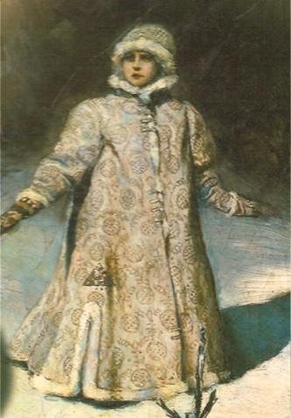
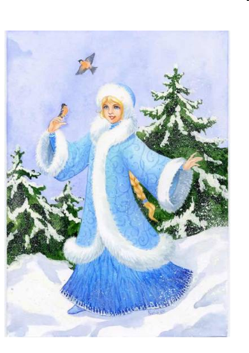
Снегурочка вчера и сегодня.

Slide 2
"Лови ошибку"

Slide 3
Снегурочка -
сказочная снежная девушка, растаявшая весной.
словарь С.Ожегова

Slide 4
Снегурочка -
Снегурка -
Снегурушка

Slide 5
работа с текстами

Slide 6
1.Снегурочка – милый, трогательный персонаж народных сказок. В них она предстает красивой и немного печальной. Ее радует снег и холод, и пугает Солнце, от горячих лучей которого она тает. Снегурочка вызывает жалость и симпатию. В ее образе воплотилось сожаление народа об уходящей Зиме, которая хоть и сурова, но несет в себе много радости и веселья.
Энциклопедия обрядов и
обычаев.

Slide 7
2. Снегурочка – дочь Мороза. Иногда живет летом у людей. В ночь на Ивана Купалу прыгает через костер и тает.
Словарь «Мифологические существа».

Slide 8
3. История девочки Снегурочки, вылепленной из снега и любившей только дождь да град, которому она радуется, «будто меньшему брату», заканчивается печально: прыгнула она через костер – и растаяла, как тает снег под солнцем: «только эхо в лесу откликнулось!»
Сказки всегда рисуют Снегурочку печальной белолицей красавицей, полной неизъяснимой прохладной прелести.
Словарь славянской мифологии

Slide 9
красивая
сказочный персонаж
печальная
из снега
боится солнца
Снегурочка
вчера
тает от огня
сожаление о зиме
дочь Мороза
радуется снегу и холоду
полна прохладной прелести

Slide 10
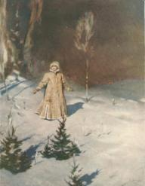
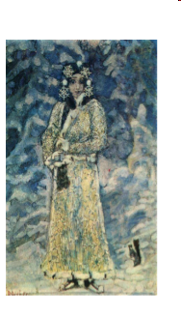
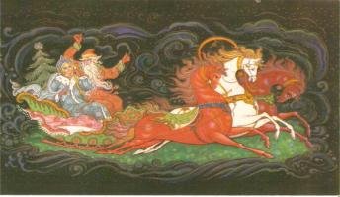
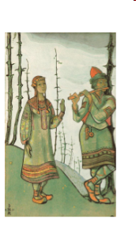
2
6
3
1
4
7
9
5

Slide 11
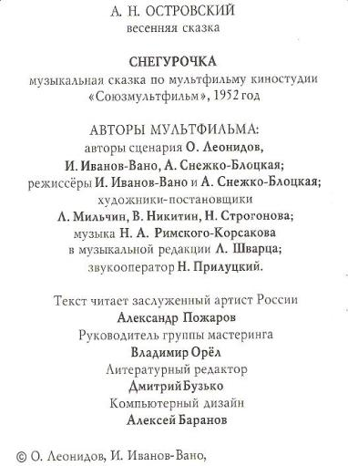
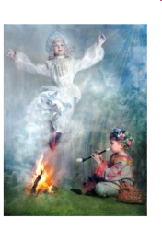

Slide 12
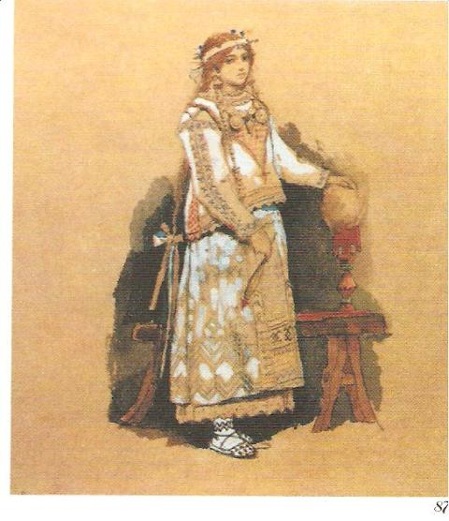
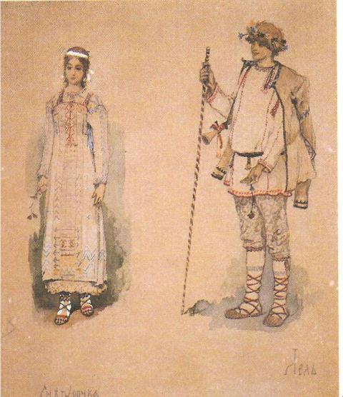
Эскизы костюма Снегурочки, выполненные В. Васнецовым.

Slide 13
2
6
3
1
4
7
9
5

Slide 14
с Дедом Морозом
добрая
Снегурочка
сегодня
поздравляет
с праздником
ласковая
вестница радости

Slide 15
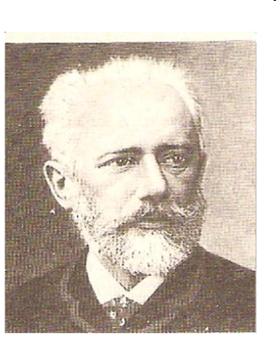
П.И.Чайковский
"Лебединое озеро.
Сцена"

Slide 16
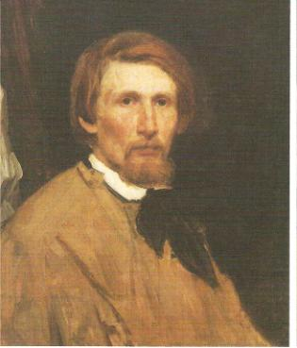
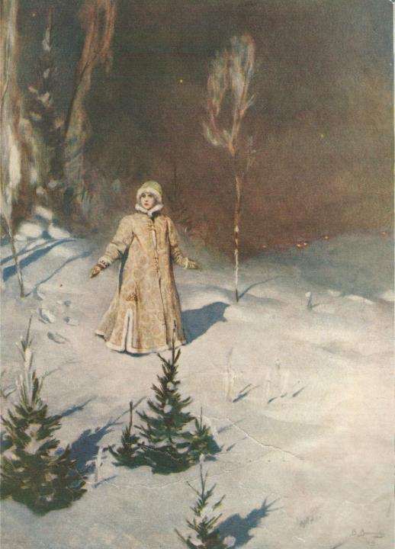
В.М.Васнецов.
Снегурочка.
1899

Slide 17
Композиция рассказа
Вступление.
Завязка.
Развитие действия.
Кульминация.
Развязка.
III. Заключение.

Slide 18
Рассказ на основе картины, включающий описание
Опишите словами то, что изобразил художник.
Картина изображает только один момент.
Напишите, что было до этого момента.
Напишите, что будет после него.
Включите в свою работу описание Снегурочки.
Выразите свое отношение к ней.

Slide 19
Закончите предложение
Для меня сегодняшний урок…
Я сегодня узнал…
Теперь я смогу…
Меня удивило…
Я научился…

